Slide 1



PHÒNG GIÁO DỤC – ĐÀO TẠO QUẬN LONG BIÊN
TRƯỜNG MẦM NON LONG BIÊN
PHÁT TRIỂN NGÔN NGỮ
Đề tài : Thơ “ Buổi sáng quê nội ” – Dạy trẻ thuộc thơ
Lứa tuổi : 4 - 5 tuổi
Người thực hiện: Nguyễn Vân Anh
Năm học 2021 - 2022

Slide 2

HOẠT ĐỘNG 1
“QUAN SÁT MỘT SỐ HÌNH ẢNH DANH LAM THẮNG CẢNH
CỦA HÀ NỘI”

Slide 3

Cầu Long Biên

Slide 4
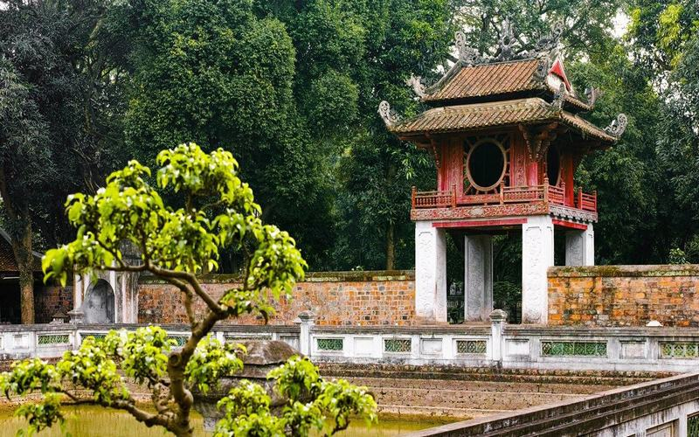
Văn Miếu

Slide 5

Hồ Gươm

Slide 6
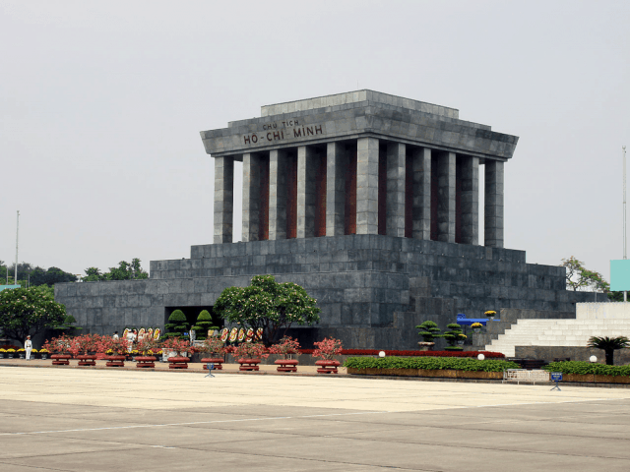
Lăng Bác

Slide 7
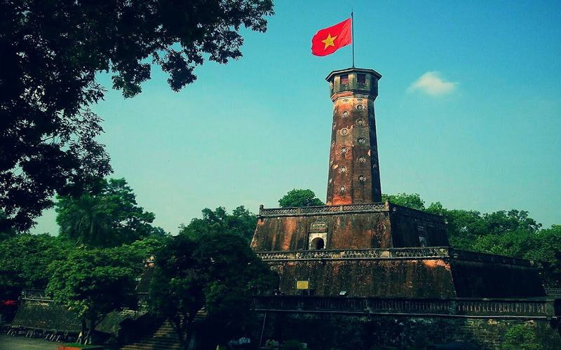
CỘT CỜ

Slide 8
HOẠT ĐỘNG 2
THƠ: “BUỔI SÁNG QUÊ NỘI”
Tác giả: Nguyễn Lãm Thắng

Slide 9
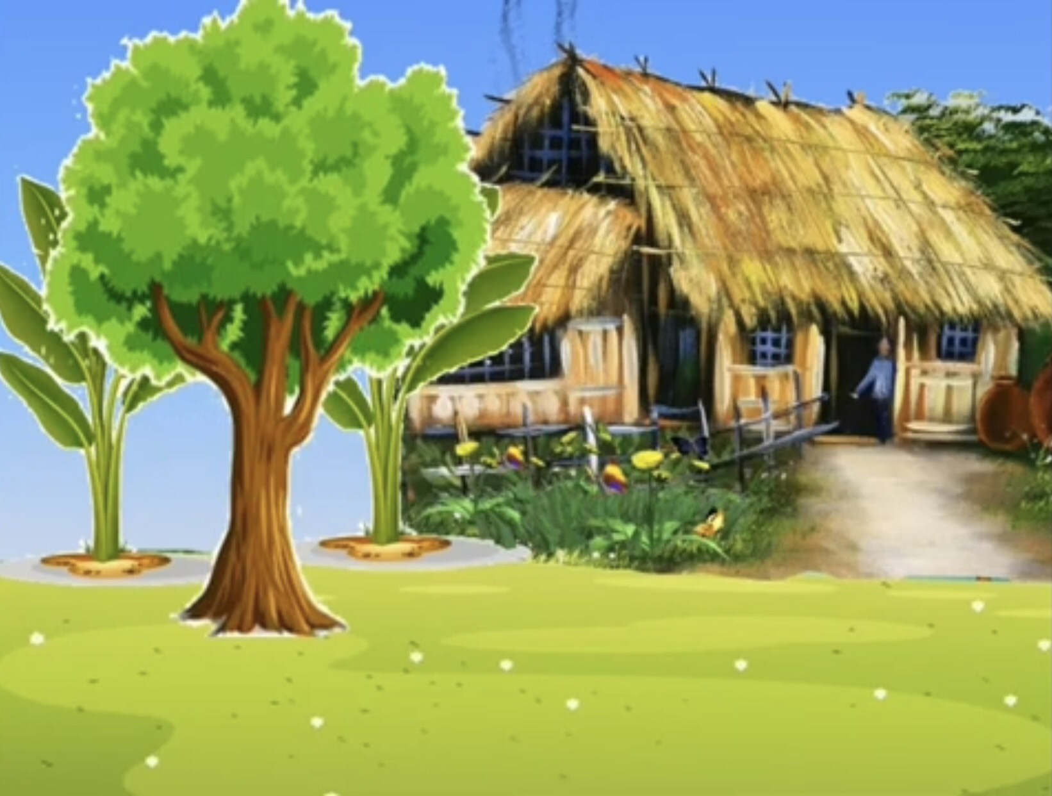
Khi mặt trời chưa dậy
Hoa còn thiếp trong sương
Khói bếp bay đầy vườn
Nội nấu cơm, nấu cám

Slide 10
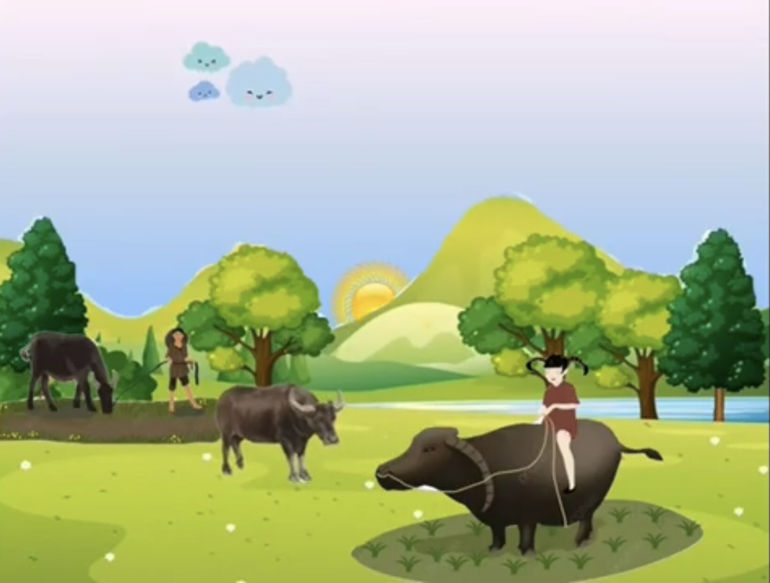
Đàn trâu ra đồng sớm
Đội cả sương mà đi

Slide 11
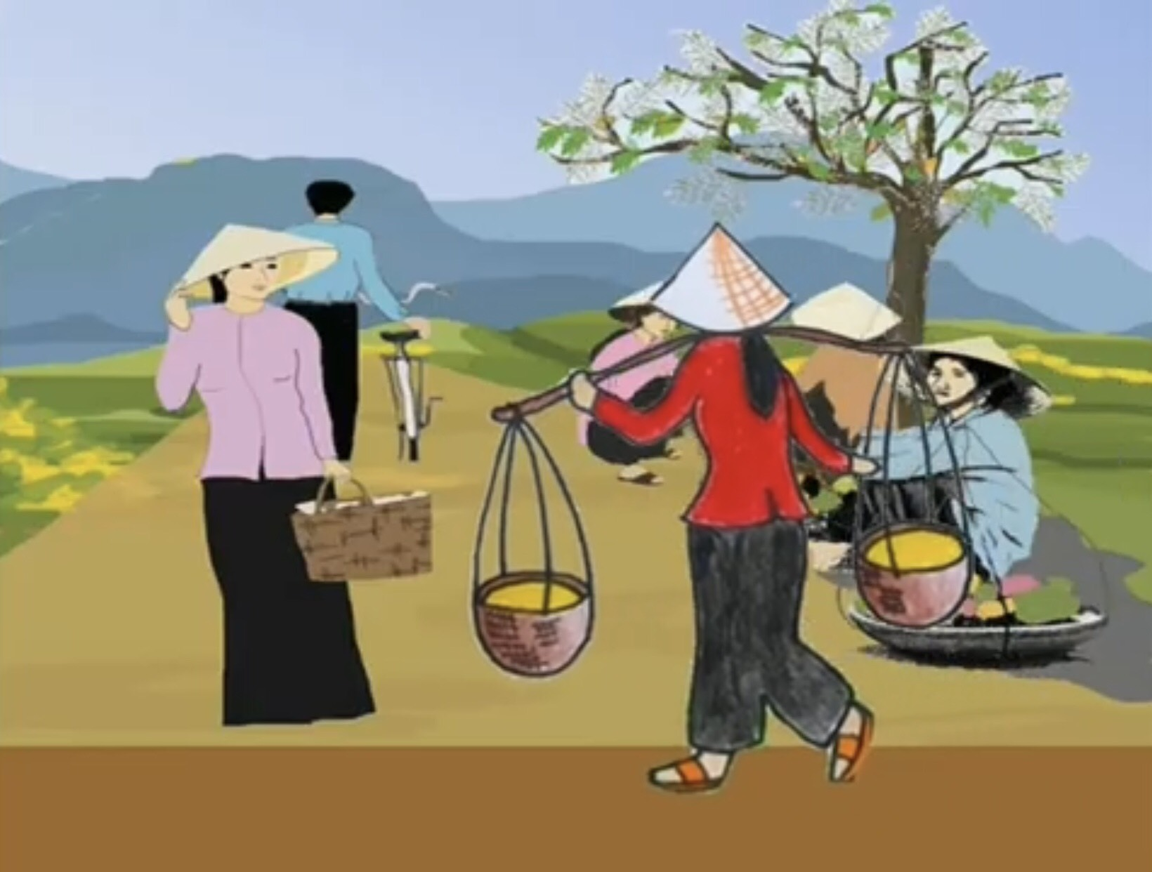
Cuối xóm ai thầm thì
Gánh rau ra chợ bán

Slide 12
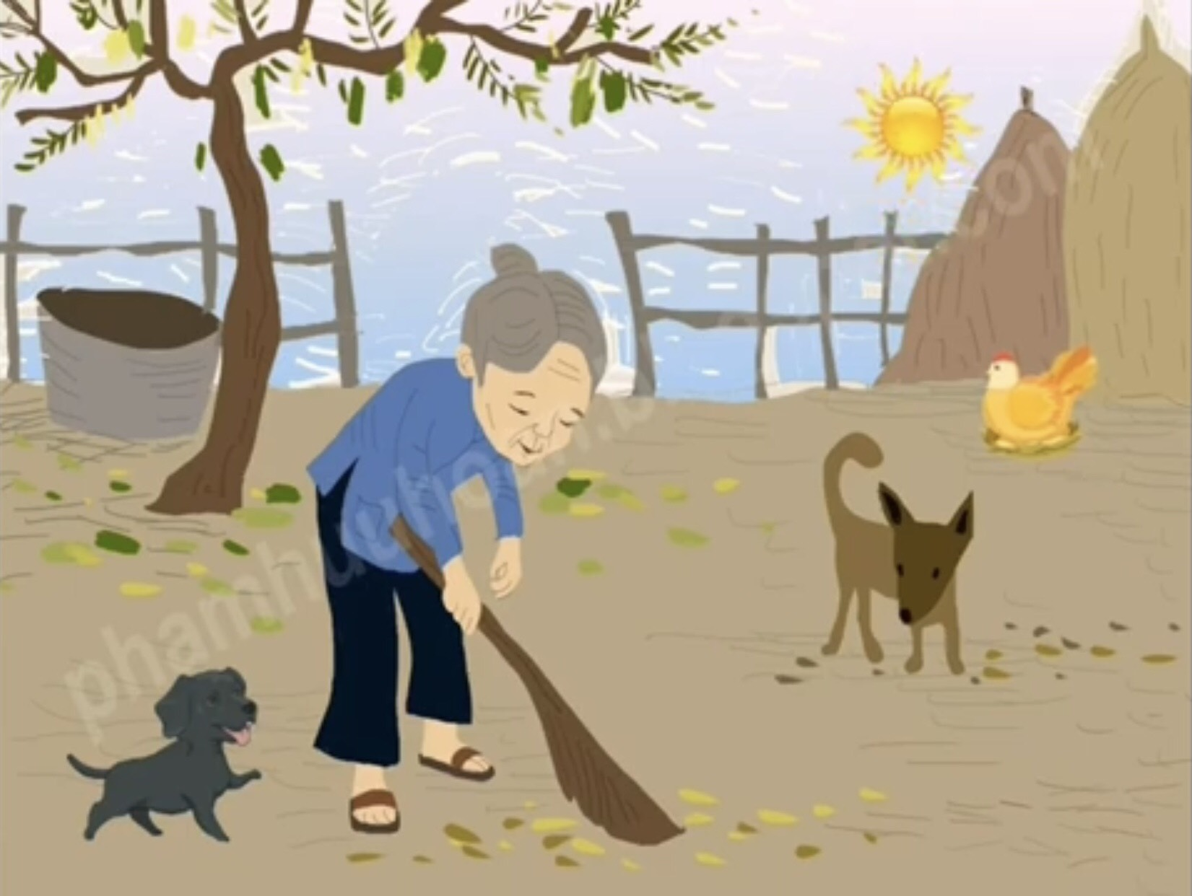
Gà con kêu trong ổ
Đánh thức ông mặt trời
Chú Mực ra sân phơi
Chạy mấy vòng khởi động

Slide 13
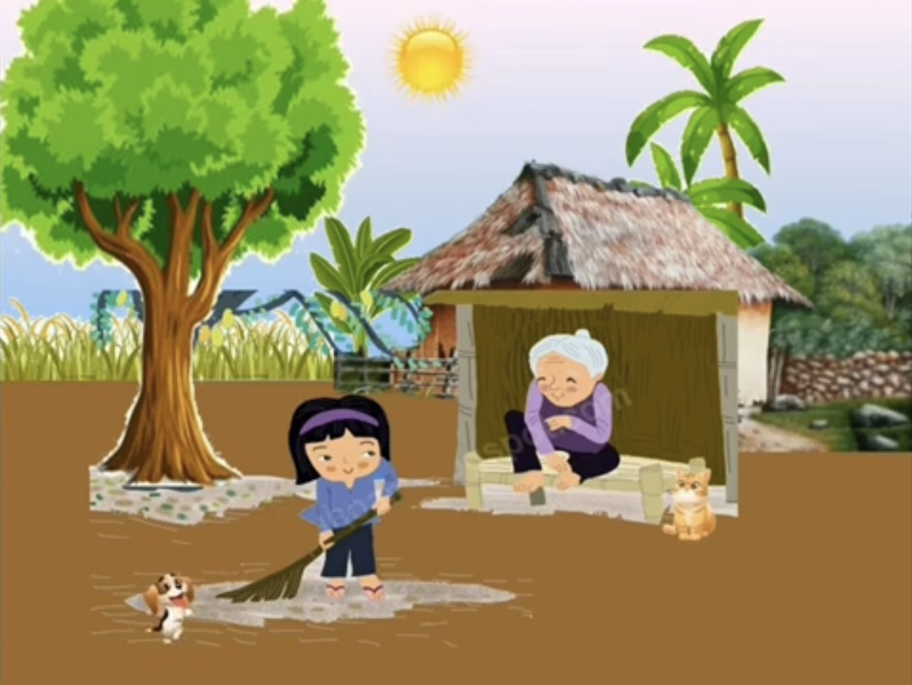
Một mùi hương mong mỏng
Thơm đẫm vào ban mai
Gió chạm khóm hoa nhài
Mang hương đi khắp lối

Slide 14
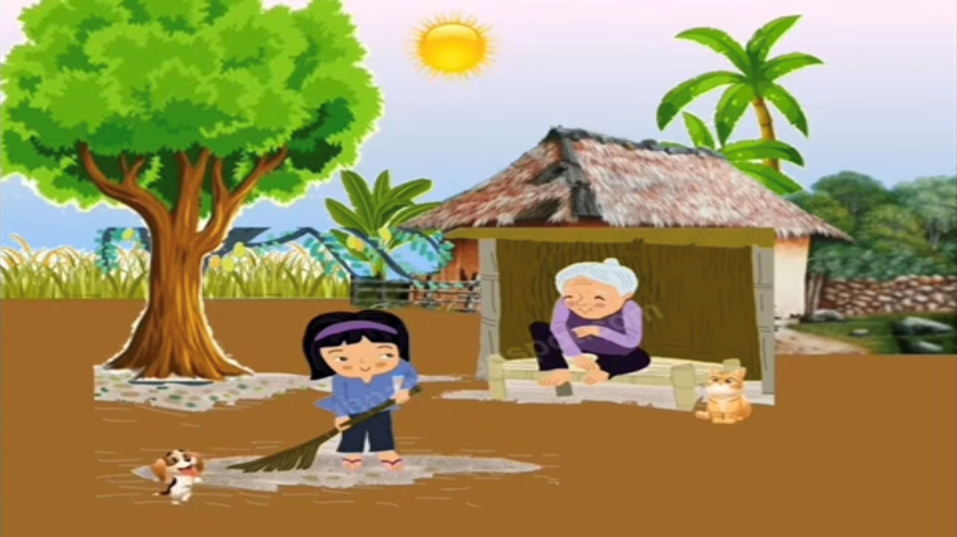
Buổi sáng ở quê nội
Núi đồi ngủ trong mây
Mặt trời như trái chín
Treo lủng lẳng vòm cây.

Slide 15
“ ĐÀM THOẠI ”

Slide 16

- Tên bài thơ là gì? Do ai sáng tác?
- Trong bài thơ nói đến những gì? Các con thấy khi mặt trời chưa dậy nội đã làm gì?
Khi mặt trời chưa dậy
Hoa còn thiếp trong sương
Khói bếp bay đầy vườn
Nội nấu cơm, nấu cám

Slide 17
- Quê nội có những gì? Cuối xóm có gì?
Đàn trâu ra đồng sớm
Đội cả sương mà đi
Cuối xóm ai thầm thì
Gánh rau ra chợ bán

Slide 18
- Vì sao lại thầm thì? Ai đã đánh thức ông mặt trời?
- Câu thơ nào miêu tả hình ảnh gà con đánh thức ông mặt trời? Chú chó mực làm gì? Quê nội còn có gì nữa?
Gà con kêu trong ổ
Đánh thức ông mặt trời
Chú Mực ra sân phơi
Chạy mấy vòng khởi động

Slide 19
- Buổi sáng của quê nội như thế nào? Ví ông mặt trời như thế nào? Câu thơ nào nói lên điều đó?
- Bạn nhỏ thấy như thế nào khi được về quê nội?
Một mùi hương mong mỏng
Thơm đẫm vào ban mai
Gió chạm khóm hoa nhài
Mang hương đi khắp lối
Buổi sáng ở quê nội
Núi đồi ngủ trong mây
Mặt trời như trái chín
Treo lủng lẳng vòm cây.

Slide 20

- Giáo dục: Trẻ biết thể hiện tình yêu với ông bà của mình, với quê hương của mình.

Slide 21
HOẠT ĐỘNG 3
HÁT: “CHÁU YÊU BÀ”

Slide 22


